Slide 1
協力会社（安責者・職長）着手前教育資料
２０２２年１１月 １日 改定
東洋建設（株）

Slide 2
目 次
１．安全衛生関係
（１）安全衛生法令等の遵守
（２）東洋建設災害防止基準の遵守
（３）危険作業従事者教育等の実施
（４）同種災害防止教育の実施
（５）高齢者に対する配慮事項
（６）協力会社安全関係提出書類の作成と管理
２．地球環境関係
（１）環境法規制の遵守
（２）環境活動への積極的な参加
３．共通事項
（１）異常事態発生時の迅速な報告
（２）マネジメントシステムの運用
（３）従業員等のへの事前教育（送り出し教育）の実施
（４）労働災害被災時の労災適用について

Slide 3
協力会社の皆さんへ
お願いした工事を無災害で完成していただくため、
当社が実施する安全衛生管理活動に協力をいただくと
ともに、貴社の確実な安全管理の実施をお願いして
います。
二次以下の協力会社については貴社の責任管理のもとで確実に実施させて下さい。
実施頂けない場合は最悪、契約解除を行います。

Slide 4
１．安全衛生関係
（１）安全衛生法令等の遵守
労働安全衛生法を理解し、事業者責任を履行下さい。
下渡しを行う場合には責任を持って下請け業者に
事業者責任を履行させて下さい。
また、二次以下の会社が事業者責任を履行出来ない場合は、貴社が代行して実施下さい。

Slide 5


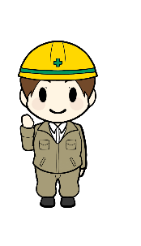

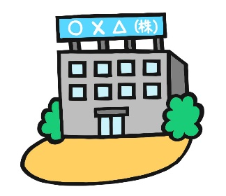
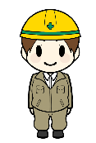
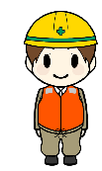
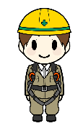



労働安全衛生法の主な内容
１）作業員の安全確保は事業者が行う。（元請ではない）
作業員の安全管理は、それぞれの事業者が自ら行うのが基本です。
私たちが
事業者です
A社 事業者
B社 事業者
C社 事業者
法人企業
安全管理
安全管理
安全管理
個人企業
職長
職長
職長
２）事業者責任の実施者は「職長」です。
工事現場の
責任者は
行為者である
職長です！
責任
重大だ!!
代 行
事業者責任
送検
行 為 者
危険防止措置の実行
責任を果たさなければ、送検されます！
工 事 現 場

Slide 6
３）事業者（職長が代行）は下記の具体的な実施措置を行う。
①機械、器具、爆発、引火物、電気などによる危険防止の措置（２０条）
②墜落、土砂崩壊など作業方法または作業場所から生じる危険防止の措置（２１条）
③ガス、粉じん、放射線、排気などの健康障害防止の措置（２２条）
④作業場所の通路、階段及び換気、照明など健康保持に必要な措置（２３条）
⑤作業行動から生ずる労働災害の防止（２４条）
⑥労働災害の緊迫した危険がある時の避難の措置（２５条）
⑦労働者の救護に関する措置（２５条の２）
※ 具体的には細かい規則や行政指導があります。

Slide 7
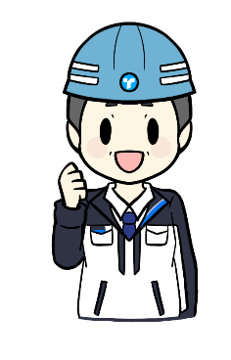
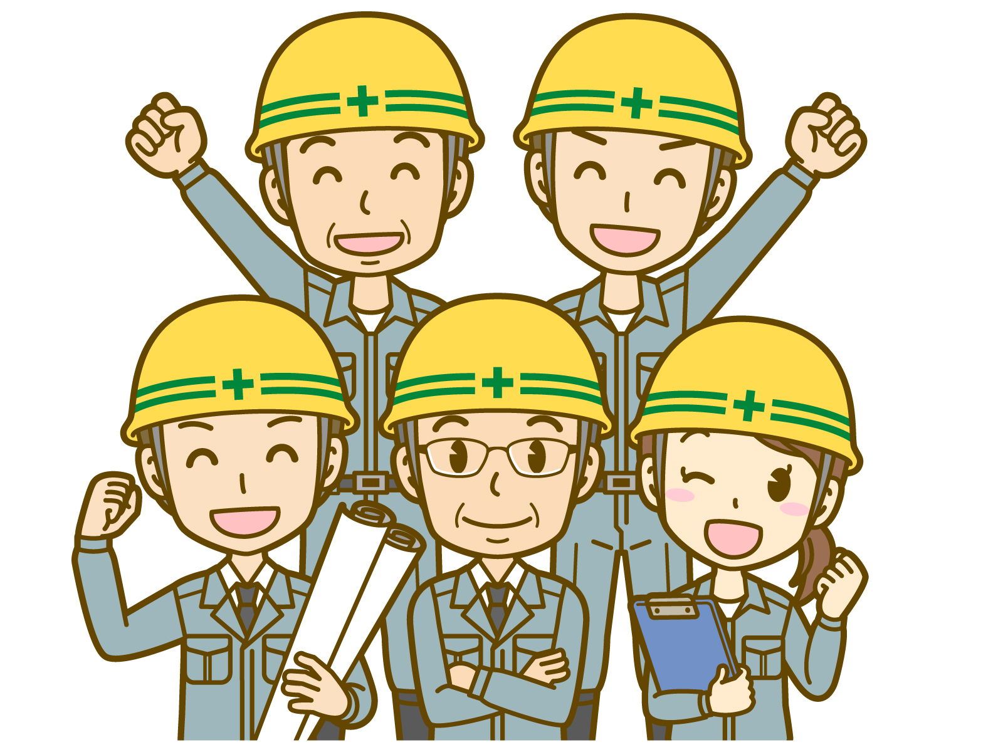
４）工事現場で作業員を災害から守る仕組みは下図です。
元 請
安衛法 30条
●協議組織の設置・運営
●作業間の連絡調整
●作業所の巡視
●安全・衛生教育の指導援助
●施工計画の作成と専門
工事会社の作業、計画の指導
●クレーン等の運転合図の統一
・・・・・・・など
元方事業者責任
特定元方事業者責任
法令の指導・是正
注文者責任
統括管理
設備等の安全
サポート
事業者
危険防止措置

Slide 8
５）元請より足場や建設機械等の貸与を受けた事業者は、
使用前に点検し法違反を発見した場合には速やかに
元請に報告する義務があります。（法３２条）
また、そのまま作業員に作業させるには、事業者は
危険防止措置を実施する義務があります。
（法２１条、法２２条）
６）東洋建設は元請としてまたは発注者として災害防止
のため法令等（含む社内ルール）違反を見つけた時は、
改善指導等を行いますので必ず従って下さい。

Slide 9
（２）東洋建設災害防止基準の遵守
東洋建設には過去の災害事例から、労働安全衛生法に対する上乗せ基準として「東洋建設災害防止基準」を定めていますので詳細を理解のうえ遵守して下さい。

Slide 10
東洋建設災害防止基準
一般的対策
・「東洋 安全施工サイクル」を全員参加で実施する。（No.1001）
・作業床から突出した高さ 1ｍ 以下の鉄筋の先端は養生を行う。
（立入禁止が明示されている場合は除外） （No.1002）
・作業手順書・作業計画書の事前作成の徹底。 （No.1015）
作業計画書には、下記事項を記載する。
①機械設備の仕様・数量。 ②使用材料の規格。
③機械設備の取り扱いの注意事項。
打合せした作業において、下記に示す作業変更が生じた時は、報告するとともに、変更作業手順書・変更作業計画書を作成し、作業員全員に周知させた上で、作業を開始する。
〈報告の必要がある作業変更〉
①機械設備の仕様・数量の変更。 ②使用材料の変更。
③機械設備の配置変更。 ④作業順序の変更。

Slide 11
毎日のサイクル(詳細な東洋式安全施工サイクル)

Slide 12
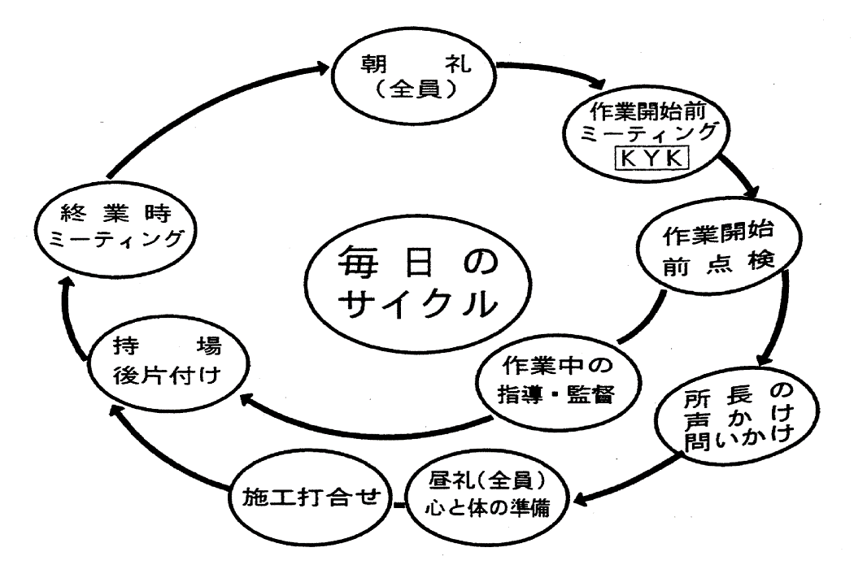
毎日のサイクル
毎週のサイクル
作業所長の巡視
（声かけ・問いかけ）
安全施工打合せ
毎月のサイクル
随時実施するもの

Slide 13
墜落防止対策（１）
・手摺から身を乗出して作業する場合は安全帯を使用する。（No.2001）
・昇降設備は下記を満たすこと。 （No.2002）
①通路においては0.3ｍ以上の高低差の場所には昇降設備を設ける。
・移動はしごは以下を満たす。 （No.2003）
①木製のはしごは使用禁止。
②移動はしごは、高低差3ｍ未満で使用期間３日未満の場合に使用可。
・固定はしごは以下を満たす。 （No.2004）
①木製のはしごは使用禁止、アルミ製のはしごは垂直使用型を使用すること。
②踏桟と壁の間隔は15ｃｍ以上。
③背もたれ付ｏｒ安全ブロックの設置。
・脚立（脚立の使用は原則として禁止。脚立を使う以外に有効な手段が
ない場合は、「脚立使用届」を提出し許可を得ること。 （No.2005）
①「脚立」上端部を使用した作業床等への乗降り行為は禁止。
②折りたたんで斜路ｏｒ移動はしごとしての使用は禁止。
③広げて斜路or移動はしごとしての使用は禁止。（製品化されたものを除く）
④６尺を超える脚立の使用は原則禁止。
⑤脚立の天板に立って作業することを禁止する。
⑥脚立を背にしたり、手放しで昇降することを禁止する。

Slide 14
墜落防止対策（２）
・開口部関係は別途基準がある。 （No.2006） （詳細は職員へ）
・「うま足場」の現場持込禁止。 （No.2008）
・吊枠で作業を行う場合は原則岸壁上に着地させて行う。
出来ない場合は、墜落防止措置を行う。 （No.2009）
・ケーソン製作の内型枠取り外し等でクレーンで吊った状態の内型枠又は
足場に作業員を乗せてはならない。 （No.2010）
・高所作業における安全帯の使用は以下を満たす。（No.2011）
①高さ5.0mを超える場所においてはフルハーネス型安全帯の使用を基本とし、
5.0m以下の場所では胴ベルト型安全帯の使用可。
②フルハーネス型安全帯は、「２丁掛けでその内１本はストッパー付きの
巻き取り式ランヤードである」ことを基本とする。

Slide 15
飛来落下防止対策
・立坑等への資材搬出入は、避難場所への退避等を行った後に行う。
（No.3001）
・仮設の吊ピースを使用する場合は、取付位置、溶接位置と溶接長、
溶接部の確認方法、玉掛方法を周知する。 （No.3002）
・立坑への資材搬入時、吊荷を手摺へ固縛すること禁止。（No.3002）
・ALC版等の設置作業は以下を満たす。 （No.3004）
●横に取付ける場合
①２点吊りとし、外れた時の落下防止対策を講じる。
●縦に取付ける場合
①スリングベルト等を使用する。
・建枠のピンや布枠のツメ等への玉掛け禁止。 （No.7005）

Slide 16
機械・機具等
・斜面に車を置く時は必ず「車止め」を設置する。 （No.6001)
・持込機械（クレーン、車輌系建設機械、電気溶接機、電動工具等）は、
確認、打合せを行う。 （No.6002）
●確認事項
①持込機械等の使用届、運転者の免許証・技能講習証。
②ユニック車、クレーン仕様バックホー等２種類以上の機能のある
建設機械の運転は、全ての用途を操作できる有資格者であること。
●打合せ事項
①作業の内容・方法・作業員の配置、連絡・合図の方法、指揮系統。
②機器の操作による労働災害を防止するための必要な事項。
③挟まれ、接触するおそれのある場所への立入りを禁止するための設備的
対策を講じたうえで、人が居ないことを確認するルールを決める。
・「原動機、回転軸等」の修理・点検は、開始前、修理完了時、元請へ
報告。 （No.6003）
・エンジンカッター等の回転工具を使用する時は、回転刃のキックバック
ゾーンを使用しないこととし、万一キックバックが発生しても身体に
当たらない作業姿勢で作業すること。 （No.6004）

Slide 17
クレーン等
・原則玉掛者の合図者兼務の禁止。 （No.7001）
・玉掛者（合図者）は、玉掛後、3m離れ、30cm巻き、3秒停止して、
吊荷の状態を確認し、吊り上げの合図をおこなう。 （No.7001）
・荷に手をかけての床上操作式クレーン操作は禁止。 （No.7002）
・ユニック車クレーン作業はアウトリガーは最大張り出しが原則。
（No.7003）
・ユニック車クレーン作業の1人作業は原則禁止。 （No.7003）
・杭打ち機、クレーン等のワイヤロープは東洋建設の基準（No.7004）
週作業開始前点検（杭打ち機及びクレーン等のワイヤーロープ
使用開始（取替）後６ケ月経過又は1,000時間を超えた後、
毎週の週初めに行う。）
上記有無の確認と直径をノギス等で計測して減少量の算出
・移動式クレーンの過負荷防止装置の解除鍵は、作業所（元請）で保管。
（No.7006）
・移動式クレーン作業については、「移動式クレーン作業計画」を
作成すること。 （No.7006）
・移動式クレーンの後進作業時は必ず誘導員を配置する。（No.7006）

Slide 18

車両系建設機械
・ドラグショベルの用途外使用は全面禁止。 （No.9001）
・車輌系建設機械（基礎工事用）の転倒事故防止。 （No.9002）
●車両系建設機械（基礎工事用）の作業計画には以下を記載する。
①地形・地質の状態。(必要な場合は地盤の敷鉄板等補強方法も)
②機械の種類・能力。
③施工順序・作業方法。
④機械の設置位置。
⑤仮設建築物、資材及び排土等の置場。
●アボロン式杭打機使用は以下を守ること。
①アボロン杭打機での吊り作業は禁止。
②現場内では｢モンケン」を杭打機本体に装着することは禁止。
（その他詳細は職員へ）
・ドラグショベル等の建設機械への乗降は３点支持昇降とする。
（No.9004）
・車両系建設機械の後進時には、誘導員を配置して誘導により
移動すること。 （No.9005）

Slide 19
海上工事（１）(潜水作業)
・潜水士も朝礼に参加する。（職員参加で他職とは別に開催も可）
（No.1004）
・フーカー式潜水の場合、通話装置を必ず使用する。 （No.1004）
・移動式コンプレッサーの吸気ホースは、排気温度(200℃程度)に耐え
られる材質とし、吸気口は、排気口より1.5ｍの高い位置にセットする
とともに、移動式コンプレッサーが動かないように固定すること。
（No.1004）
・10m以深の潜水作業では、緊急用ボンベを必ず携行する（No.1004）
・減圧症に対する再潜水（通称：ふかし）は禁止。 （No.1004）
・潜水作業に従事する皆さんは、潜水作業従事者教育を受講すること。
（教育の有効期限は３年間） （No.1004）

Slide 20
海上工事（２）
・ガット船の災害防止のため、作業開始前に荷役作業時のルールを
乗組員に対して周知する。（詳細は職員へ） （No.1006）
・揚錨船でウインチ及びクレーン作業時は揚錨船先端部立入禁止。
（No.7007）
・揚錨作業の合図者を専任、揚錨船の操船とウインチ操作は別々に
選任する。 （No.7007）

Slide 21
（３）全社指定「危険作業従事者教育」
東洋建設では過去の災害事例から危険作業を選定し、新規入場時に「危険従事者教育」の受講を義務付けています。
必ず受講して下さい。

Slide 22
（４）同種災害防止教育の実施
東洋建設では、過去に発生した災害事例（自社事例）の中から、施工工事で危惧される災害事例の事前教育を義務つけています。作業所長と日程調整の上、必ず受講して下さい。
※教育資料に使用する災害事例
●災害発生状況（災害データベース）より抽出
●本社支店事故調全社水平展開事項

Slide 23
（５）高齢者に
対する配慮事項
東洋建設では、高齢者（65歳以上）に対しては特に災害防止を図る目的で配慮事項を定めています。
対象者が入場する場合は保護帽に黄色のシールで名前を貼付けるとともに、配慮事項を記載した書面をお渡ししますので、厳守してください。

Slide 24
（６）安全関係提出書類の作成と管理
元請として協力会社（含む二次以下）の法順守状況を確認
指導する責任上、一次の協力会社等に作成頂く安全関係書類
の書式を定めていますので、作業所長より説明を受けた後、
遅滞なく作成し、提出してください。提出はグリーンサイト
での電子提出が基本ですが、紙で提出するものについては、
貴社の責任でファイリング管理を実施して下さい。ファイル
保管場所は当社作業所の所定場所とします。
※グリーンサイトで安全関係提出書類を提出する際の当社の
ルール等については、東洋建設安全協議会HPを確認して
ください。
また、やむを得ずグリーンサイトを使用せず全て紙で提
出する場合は、協力会社安全関係提出書類(一式)を東洋建
設安全協議会のHPより一括ダウンロードの上、提出して
ください。

Slide 25
(グリーンサイト版)
施工体制台帳及び
安全衛生関係提出書類一覧

Slide 28
(紙で提出する場合)
施工体制台帳及び
安全衛生関係提出書類一覧

Slide 31
２．地球環境関係
（１）環境法規制の遵守
法規制を遵守して、施工してください。
【主な環境法規制】
①騒音・振動規制法 ②海洋汚染防止法
③大気汚染防止法 ④港則法
⑤廃棄物処理法 ⑥建設リサイクル法他
（２）環境活動への積極的な参加
作業所毎に環境活動内容を決めて実施していますので
協力をお願いします。

Slide 32
３．共通事項
（１）異常事態発生時の迅速な報告
労働災害、第三者災害、環境事故等の異常事態が発生した時は、東洋建設の職員に直ちに連絡することを作業員全員に周知徹底して下さい。
（２）マネジメントシステムの運用
東洋建設は、
①環境マネジメントシステム（規格：ISO14001）
②労働安全衛生マネジメントシステム
（規格：ISO45001）
を運用していますので、所長の指示する所要事項を実施
下さい。
【主な所要事項】
環境ＭＳ関係：環境活動への積極的な参加
安全ＭＳ関係：作業に関するリスクアセスメントの実施

Slide 33
（３）作業員等への事前教育（送り出し教育）の実施
東洋建設では、新規入場時教育を有効かつ短時間で実施するため、事業者が従業員に教育すべき内容については当社工事入場前に実施して戴くことを義務化していますので、「送り出し教育資料」を参考に必ず実施下さい。
（４）労働災害被災時の労災適用について
現場で不幸にもケガ等労働災害にあった場合は、労災保険が適用されることを事業者として再確認願います。
労災請求について不明な点があれば元請職員に質問し、説明を受けてください。
また、作業員が労災請求に対して不安を感ずることが無いように説明してください。

